Slide 1
软件维护的概念
软件维护的定义
  软件运行或维护阶段对软件产品所进行的修改。
改正性维护
  在软件交付使用后，因开发时测试的不彻底、不完全，必然会有部分隐藏的错误遗留到运行阶段。
  这些隐藏下来的错误在某些特定的使用环境下就会暴露出来。
  为了识别和纠正软件错误、改正软件性能上的缺陷、排除实施中的误使用，应当进行的诊断和改正错误的过程就叫做改正性维护。

Slide 2
软件维护的概念
适应性维护
  在使用过程中，有可能发生以下变化：
    外部环境（新的硬、软件配置）
    数据环境（数据库、数据格式、数据输入/输出方式、数据存储介质）
  为使软件适应这种变化而修改软件的过程就叫做适应性维护。
完善性维护
  在软件的使用过程中，用户往往会对软件提出新的功能与性能要求。
  为了满足这些要求，需要修改或再开发软件，以扩充软件功能、增强软件性能、改进加工效率、提高软件的可维护性。
  这种情况下进行的维护活动叫做完善性维护。

Slide 3
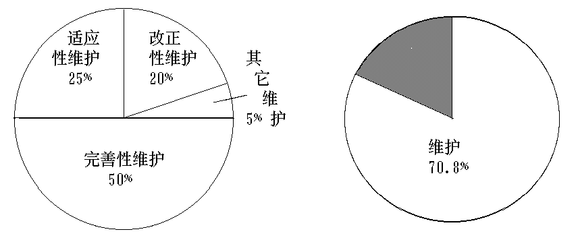
软件维护的概念
实践表明，在几种维护活动中，完善性维护所占的比重最大。即大部分维护工作是改变和加强软件，而不是纠错。
完善性维护不一定是救火式的紧急维修，而可以是有计划、有预谋的一种再开发活动。
事实证明，来自用户要求扩充、加强软件功能、性能的维护活动约占整个维护工作的50％。

Slide 4
软件维护的概念
预防性维护
  预防性维护是为了提高软件的可维护性、可靠性等，为以后进一步改进软件打下良好基础。
  预防性维护定义为：采用先进的软件工程方法对需要维护的软件或软件中的某一部分（重新）进行设计、编制和测试。
在整个软件维护阶段所花费的全部工作量中，完善性维护占了几乎一半的工作量。
软件维护活动所花费的工作占整个生存期工作量的70%以上，这是由于在漫长的软件运行过程中需要不断对软件进行修改，以改正新发现的错误、适应新的环境和用户新的要求，这些修改需要花费很多精力和时间，而且有时会引入新的错误。

Slide 5


1、结构化维护与非结构化维护的对比
§2. 维护的特点
维护要求
只有代码
软件配置
完整配置
评价代码
评价设计文档
软件结构、系统接口、
约束条件……？？？
估计改动影响，计划实施途径
修改设计
不知道！
重编程序
重编程序
复 查
复 查
交付使用

Slide 6
2、维护的代价
• 有形代价：费用已上升至总预算的80%；
• 无形代价： ♠ 占用资源以致延误开发； ♠ 修改不及时引起用户不满 ； ♠ 维护引入新错误，降低了软件质量；等等。
• 维护工作量的经验模型：
M = P + K e^{c-d}
其中：M = 维护用的总工作量（Total maintenance effort）
P = 生产性工作量（Productive efforts (e.g. Analysis evaluation, design, coding, and testing)）
K = 经验参数（Empirical constant ）
c = 复杂度（Complexity ( caused by the lack of structured design and documentation)）
d = 维护人员对软件的熟悉程度（Degree to which the maintenance team is familiar with the software.）

Slide 7
3、维护的问题
说明性文档不可缺少!
别人的程序很难读懂
文档与代码不一致
开发人员往往不参加维护
大多数软件在设计时没有考虑将来的修改
软件工程的思想至少部分地解决了与维护有关的每一个问题。

Slide 8




§3. 维护过程 —— 本质上是修改和压缩了的软件定义和开发过程
1、建立维护组织(maintenance team)：
在维护活动开始之前就明确维护责任是十分必要的，这样可以大大减少维护过程中可能出现的混乱
维护机构
修改
负责人
维护申请
配置管理员
维护管理员
系统监督员
维护人员

Slide 9

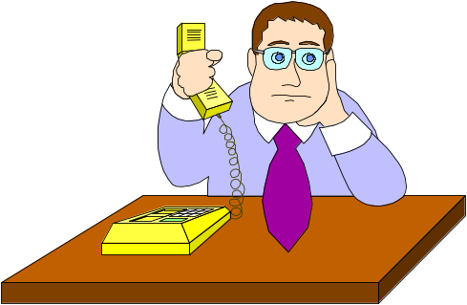


任务评价
要求维护
客户要求
变化授权人
任务评价
维护管理员
系统管理员

Slide 10
2、维护报告
⑴ 维护申请报告(MRF, Maintenance Request Form) 由用户填写的外部文件，提供错误情况说明（输入数据，错误清单等），或修改说明书等。
⑵ 软件修改报告(Software Change Report)
与MRF相应的内部文件，要求说明：
①所需修改变动的性质；
②申请修改的优先级；
③为满足某个维护申请报告，所需的工作量；
④预计修改后的状况。

Slide 11
3、维护的事件流
用户
估计
错误严重
程度
严重
分析
问题
维护要求
改错
类型
分配的人员
不严重
计划
改正
进度
完善
适应
评价
优先度
维护
任务
错误改正目录
高
修改后的软件配置
低
开始
分析
分配的人员
开发目录
复审
复审后供使用的软件配置

Slide 12
4、存档及评估
Q：哪些数据是值得记录的？
A： Swanson 提议的18项内容。
Q：维护工作一般从哪几方面定量度量？
A： 七个方面。

Slide 13
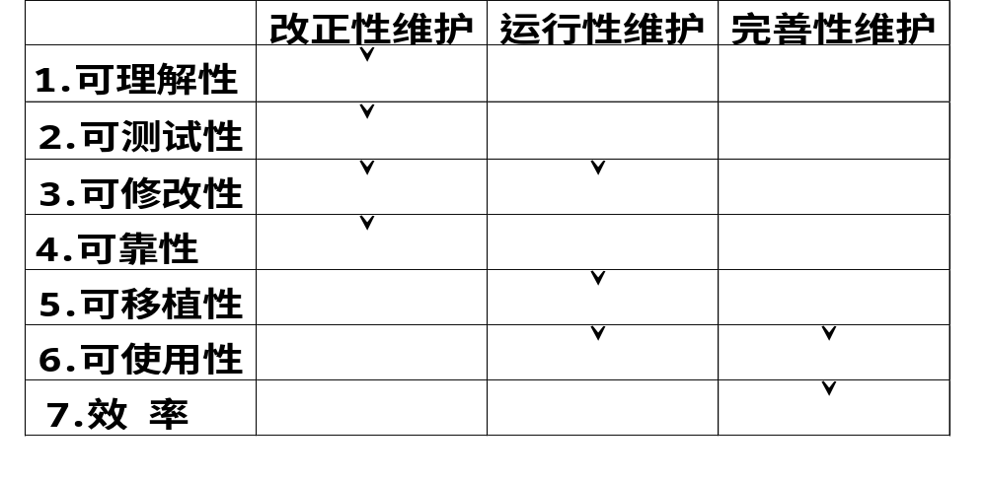
§4.可维护性(Maintainability )的度量
—— 软件度量学(Software Measurement)
软件可维护性可定性地定义为：维护人员理解、改正、改动和改进这个软件的难易程度。
1、用于衡量可维护性的软件特性：

Slide 14
⑴ 可理解性(Understandability)
是指由文档代码理解功能运行的容易程度。
好程序的特征：
模块化、结构化、代码与设计风格一致，
高级语言实现。
度量方法：
90 - 10 Test ——读源程序10分钟，能否默写出90%？
⑵可测试性(Testability)
是指论证程序正确性的容易程度。
好程序的特征：可理解、可靠、简单。
度量方法： 程序复杂度

Slide 15
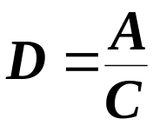
⑶ 可修改性(Reparability) 是指程序容易修改的程度。
好程序的特征：可理解、简单、通用。
度量方法：
其中：D = 修改难度； A = 要修改的模块的复杂度；
C = 所有模块的平均复杂度。
D > 1表示修改很困难。
⑷ 可靠性
⑸ 可移植性(Portability) 是指程序被移到一个新环境的容易程度。
好程序的特征：结构好，不特别依赖于某一具体的计算机或操作系统。

Slide 16
⑹ 可使用性
⑺ 效率(Efficiency) 是指程序能执行预定功能，而又不浪费机器资源（包括内存、外存、通道容量、执行时间等等）的程度。

Slide 17
2、文档 —— 影响可维护性的决定因素，比代码更重要。
⑴ 用户文档：
①功能描述 —— 说明系统能做什么；
②安装文档 —— 说明安装系统的方法及适应特定的硬件配置的方法；
③使用手册 —— 说明使用方法以及错误挽救方法；
④参考手册 —— 详尽描述用户可使用的所有系统设施以及它们的使用方法；给出错误信息注解表；
⑤操作员指南（如果需要有系统操作员的话）—— 说明操作员处理使用中出现的各种情况的方法。
⑵系统文档：即软件生产过程中每一步产生的文档。

Slide 18
3、复审
各阶段复审重点：
配置
复审
分析
设计
编码
测试
验收
可靠性
可移植性
可用性
可理解性
可修改性
可测试性
可理解性
可修改性
可移植性
效率
可靠性
效率
完整性
一致性
可理解性

Slide 19
维护的副作用
维护的副作用指在维护过程中，因修改软件而引起的错误或其它不希望发生的行为。
维护的副作用大致可分为三类：
    代码副作用
    数据副作用
    文档副作用

Slide 20
(1) 修改代码的副作用
每次代码修改都可能引入潜在的错误。下列修改更易出错：
  删除或修改一个子程序
  删除或修改一个标号
  删除或修改一个标识符
  为提高程序的执行效率而做的修改
  修改文件的打开或关闭操作
  修改逻辑运算符
  由设计修改引起的代码修改
  修改边界条件

Slide 21
代码副作用可以通过回归测试发现，此时应立即采取补救措施。

Slide 22
(2) 修改数据的副作用
容易引起数据副作用的修改有：
  重新定义局部的或全局的常量
  重新定义记录或文件的格式
  增大或减小一个数组或其它复杂数据结构的体积
  修改全局或公共数据
  重新初始化控制标志或指针
  重新排列输入／输出表或子程序的参数表

Slide 23
数据副作用可以通过交叉访问表加以控制。交叉访问表把数据与引用它们的模块一一对应起来。

Slide 24
(3) 文档的副作用
维护时应考虑整个软件配置，在修改源程序的同时应及时修改相应的文档。如果文档未能准确反映代码的修改情况就导致文档副作用。
若使用手册未反映修改后的状况，那么用户在这些问题上必定会出错。
一次维护完成后，再次交付前应仔细复审整个配置，这可有效地较少文档副作用。

